Slide 1
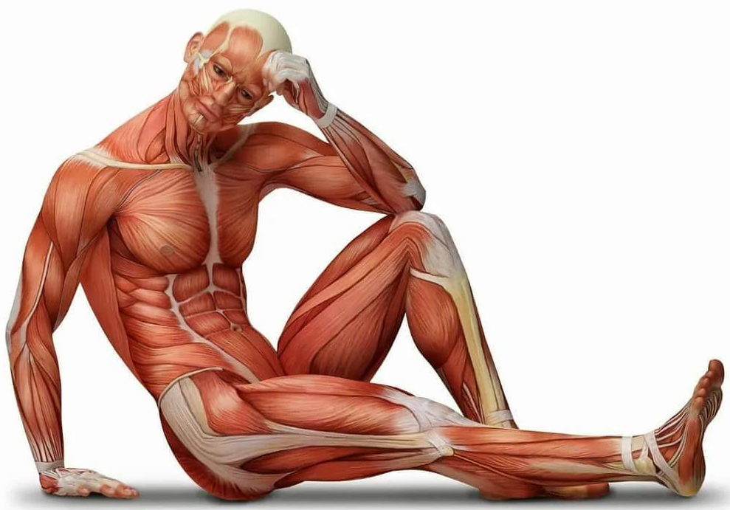
Мышечная система человека
Выполнила: учитель биологии
Ильюшиц Ю.М

Slide 2
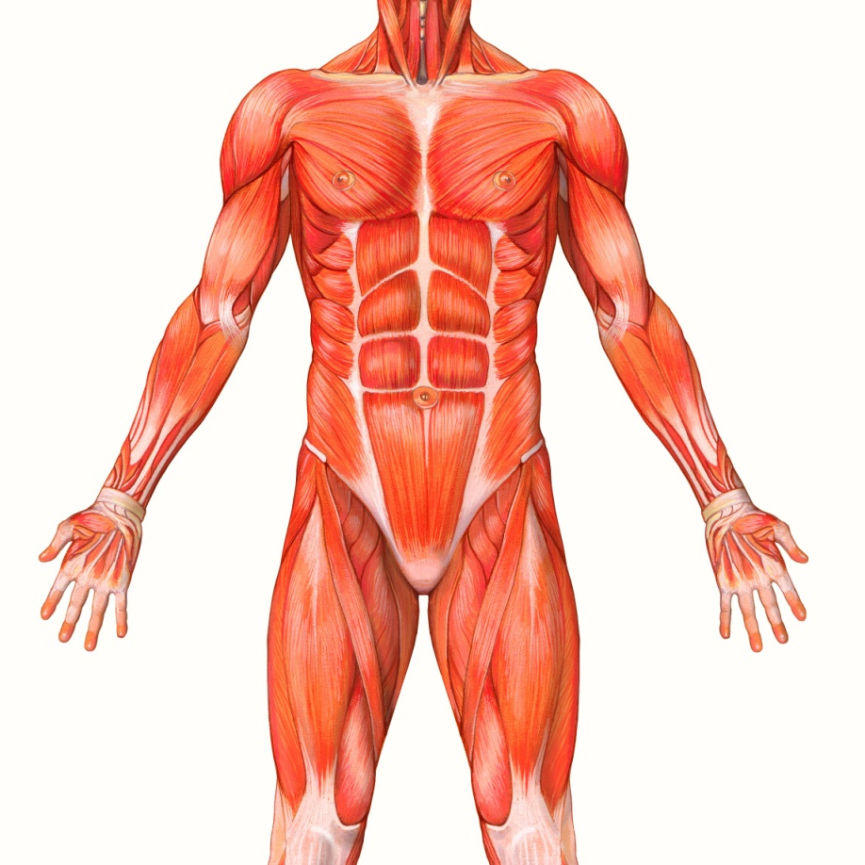
Мышцы – это часть опорно-двигательного аппарата, ткань, которая, сокращаясь, приводит в движение различные части тела.

Slide 4
Строение скелетных мышц

Slide 5
Основные группы мышц

Slide 6
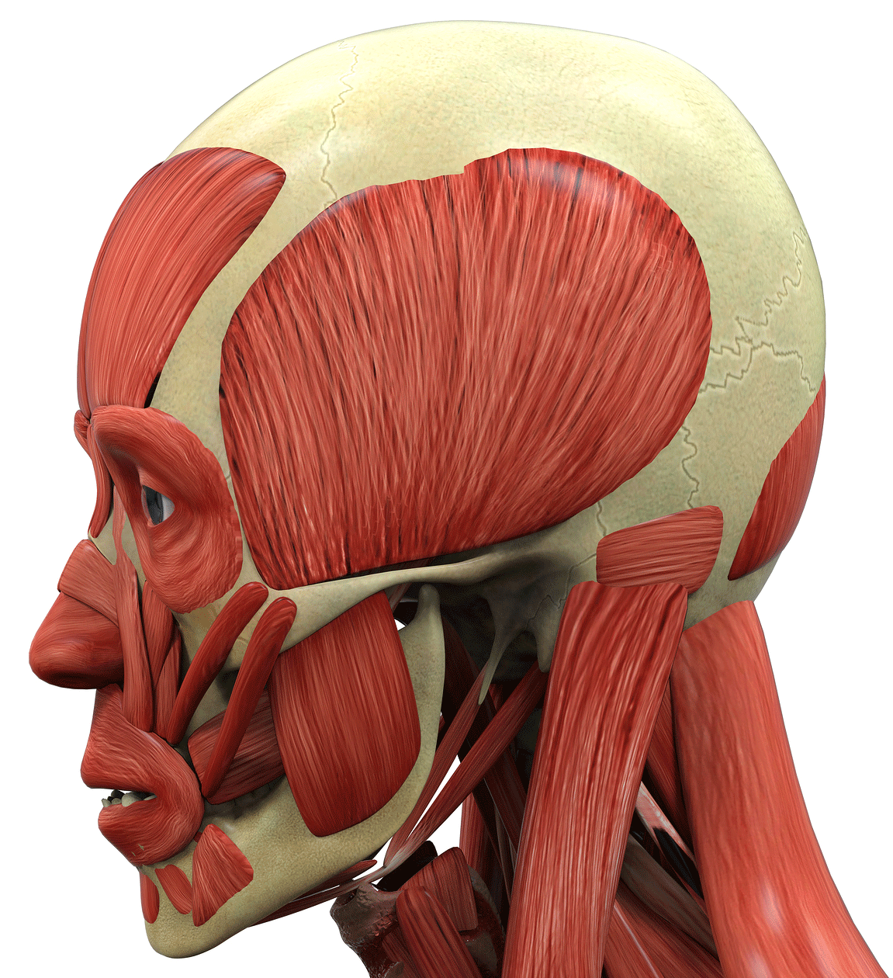
Мышцы головы и шеи

Slide 7
Жевательные мышцы
Одним концом прикреплены к костям черепа, а другим – к нижней челюсти.

Slide 8
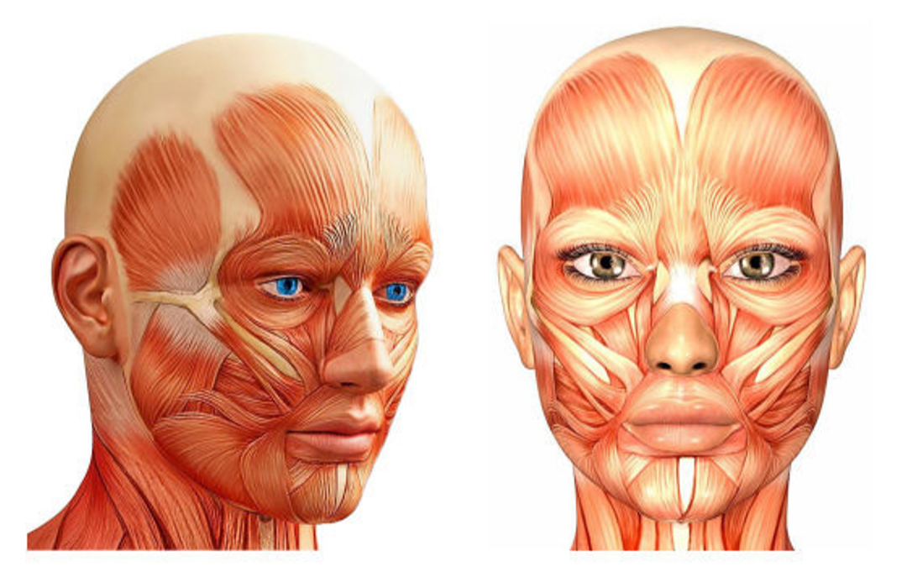
Мимические мышцы
Одним концом прикреплены к лицевой части черепа, а другим – к внутренней поверхности кожи лица.

Slide 9
Круговые мышцы рта и глаз
Вообще не прикреплены к костям.

Slide 10
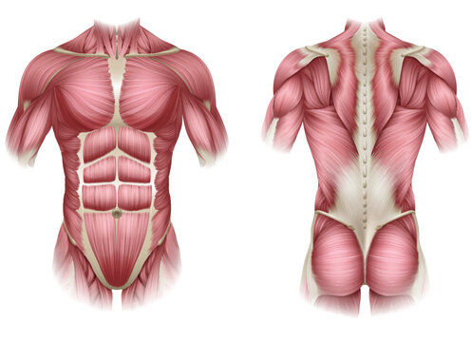
Мышцы туловища

Slide 11
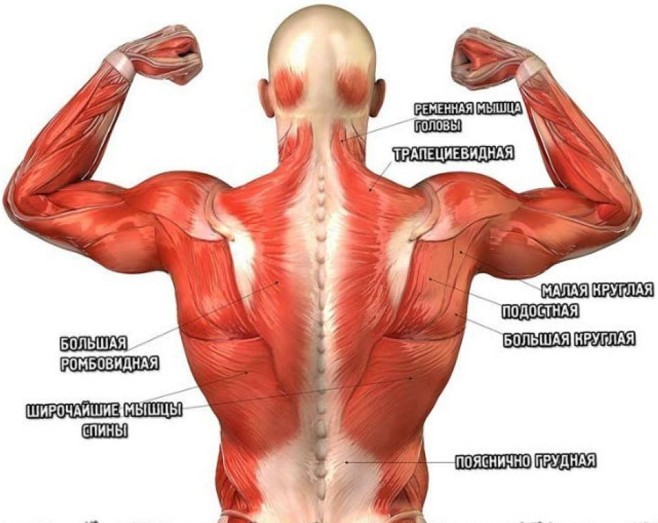
Мышцы спины

Slide 12
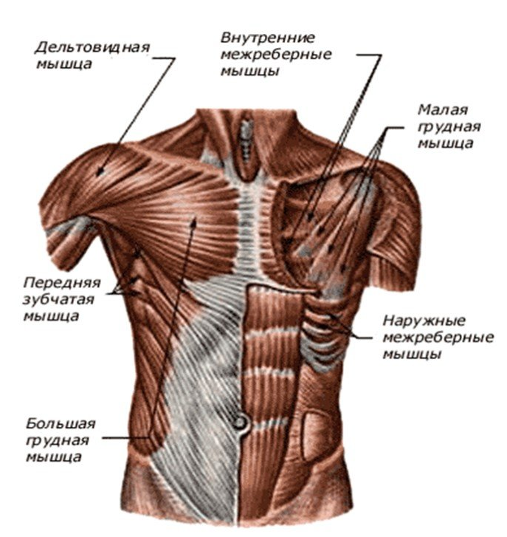
Мышцы груди

Slide 13
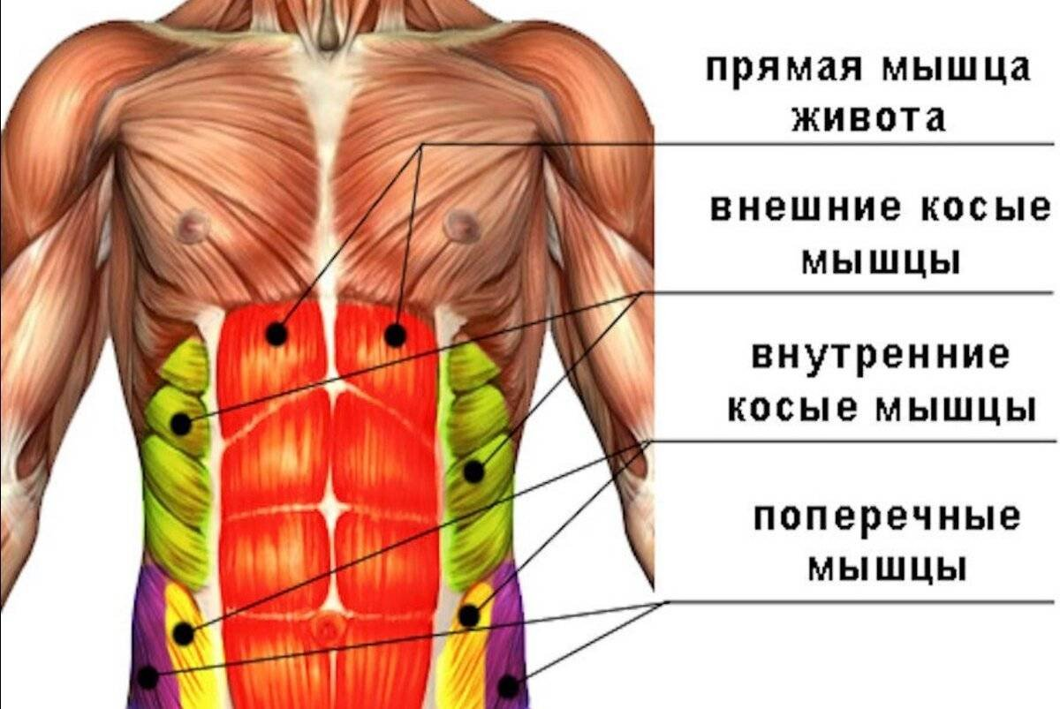
Мышцы живота

Slide 14
Мышцы конечностей

Slide 15
Работа мышц
и ее регуляция

Slide 17
Мышцы синергисты и антагонисты
Синергисты – мышцы, совершающие одинаковые движения.
Антагонисты – мышцы, совершающие противоположные движения.

Slide 18
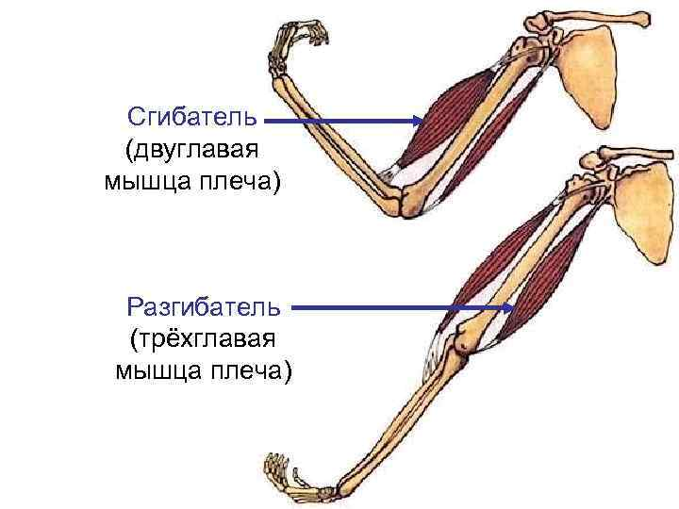

Slide 23
